Slide 1

On the selection of more informative tagSNPs based on linkage disequilibrium
報告者: 馬家宜
指導老師: 王逸琳 博士

Slide 2
大綱
簡介
  背景
  動機與目的
  LD
  問題模式
tagSNP-selecting problem之多重解
  演算法步驟
  範例演練

Slide 3
簡介
背景
  人類基因組計畫
  DNA,蛋白質序列之儲存
  生物資訊的應用
  專有名詞介紹
    DNA
      A=T,C≡G
    SNP and haplotype
    LD

Slide 4
SNP and Haplotype (1/2)
SNP (Single Nucleotide Polymorphism)
  單核苷酸多型性
  在DNA序列上單一核苷酸鹼基對發生的變異
  在母體的DNA序列中出現頻率超過1%
  目前已發現約400萬個的SNP
  引起之基因變異約佔總變異的90%
Haplotype
  相鄰的SNP鹼基所組成之序列

Slide 5
SNP and Haplotype (2/2)
Locus 1
Locus 8
Chromosome 1
Chromosome 1a
Chromosome 1b
Locus
1 2 3 4 5 6 7 8
Individual 1
−A T T C G G A G −
Haplotype 1
T C G
Individual 2
−A T T T G G A C −
Haplotype 2
T T C
Individual 3
−A A T C G G A C −
Haplotype 3
A C C
Individual 4
−A T T C G G A C −
Haplotype 4
T C C
SNP₁
SNP₂
SNP₃

Slide 6
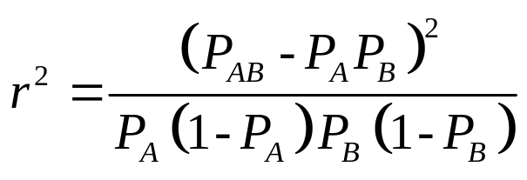
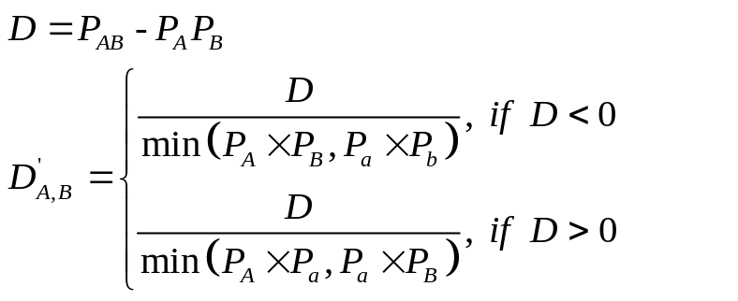
linkage disequilibrium (LD)
連鎖不平衡
  任兩個基因座具某種關連程度
  重組率很大(≃ 0.5)時，LD 隨代數的增加而減小
  重組率很小(≃ 0)，LD 將持續很多代
計算LD值之方法
  Devlin and Risch(1995)
  關係係數 r² (其值介於0~1)
  標準化的連鎖不平衡參數 D’ (其值介於 -1~1)
Notes:
linkage disequilibrium,連鎖不平衡,簡稱LD
由於DNA序列中,任兩個基因座上的等位基因不是隨機分配.具有某種關連程度,此現象稱之為LD
若序列中具有LD,在重組率很大時…..
反之……

Slide 7
動機與目的(1/2)
SNP資料十分龐大
篩選出部分具代表性SNP (稱為tagSNP)
提升資料庫的處理效率
tagSNP之定義
  辨識Haplotype樣式 (Patil et al., 2001)
  符合Diversity之門檻值 (Johnson et al., 2001)
  LD-bin (Carlson et al., 2004)

Slide 8
tagSNP之定義(Patil et al., 2001)
篩選出SNP之sub sets，使其可辨識所有不同的Haplotype樣式
1
2
3
4
5
6
7
8
9
10
4
9
1
6
h₁
h₂
h₃
h₄

Slide 9
動機與目的(2/2)
存在多重最佳解
過去研究著重求解方法及效率
未探討多重最佳解間之差異
引入 LD 概念
滿足挑選tagSNP問題之目標，且tagSNP彼此關連性最高

Slide 10
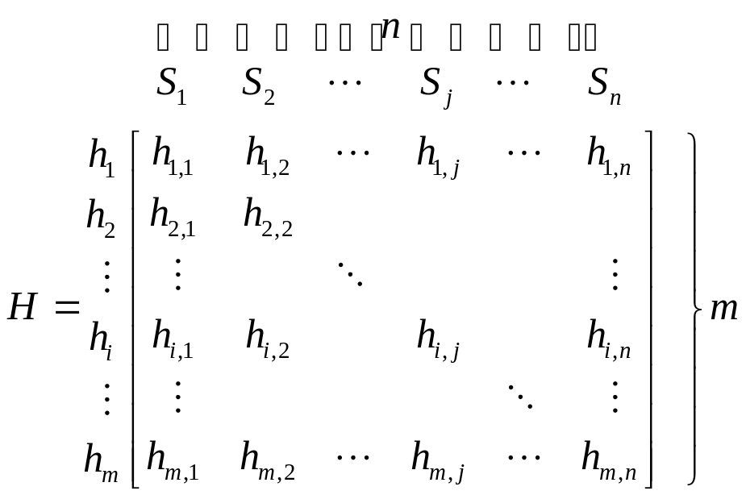
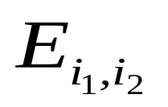
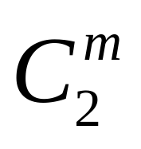
tagSNP-selecting problem (2/4)
轉為數學模式
  給定n個SNP組成之Haplotype序列 m筆
  轉為二元矩陣資料
  對一組Haplotype pair比對單點SNP
E_{1,2}

Slide 11
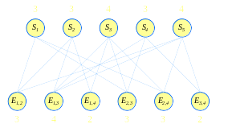
tagSNP-selecting problem (3/4)

Slide 12
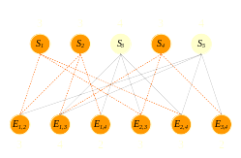
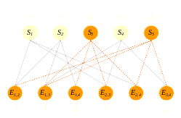
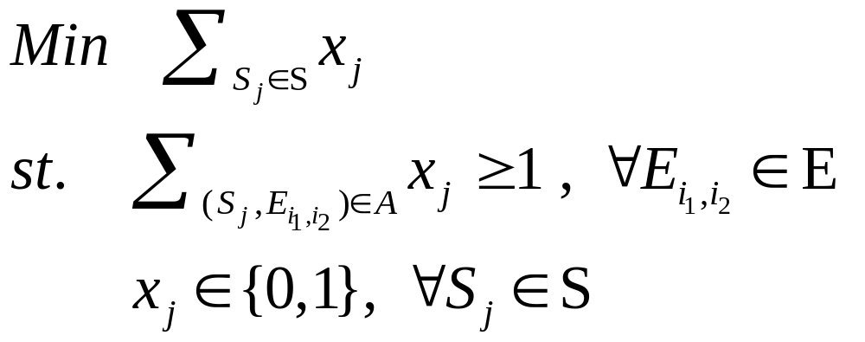
tagSNP-selecting problem (4/4)
P_{tagSNP} 模式

Slide 13
tagSNP-selecting problem之多重解
(1/4)
演算法步驟
  Step 1：
    刪除矩陣H中重複及互補的column
    記錄所刪除的column群組
  Step 2：
    建立bipartite網路圖
    將E節點中degree為1者對應之S節點放入tagSNP set中，刪除相連結之節線節點
    更新S節點之degree

Slide 14
tagSNP-selecting problem之多重解
(2/4)
  Step 3：
    計算辨識m條haplotype所需的最少SNP個數
    從剩餘之S節點中再挑選剩餘所需之tagSNP數
    檢驗候選組合中的S節點degree總合
  Step 4：
    檢驗Step 3中剩於組合是否可與剩下的E節點完全連結
    若全部皆無法通過此檢驗，將Step 2計算之tagSNP數目加1並重複Step 3
    候選組合可以通過此檢驗者，即為最佳解。

Slide 15
tagSNP-selecting problem之多重解
(3/4)
  Step 5：
    對每組多重最佳解檢驗每個SNP，若在Step 1中有重複或互補的其它SNP，則置換此SNP位置產生另一組多重最佳解群組(其LD值無差異)
    以此類推，推導出所有的多重最佳解
  Step 6：
    針對每組多重最佳解，計算其LD估算值
    選取LD平均估算值最高者作為本演算法所建議之最佳解

Slide 16
tagSNP-selecting problem之多重解
(4/4)
小結及後續研究
  本研究提出以圖形演算法為基礎求解多重最佳解方法 (結合連鎖不平衡觀念求解)
  由範例可看出多重最佳解中存在較高LD值的tagSNP解
  加入其他的評準方法
  無法比較求解效率
  以LD-base為目標之相關研究

Slide 17
Thanks for your attention!!!
Q&A?

Slide 18
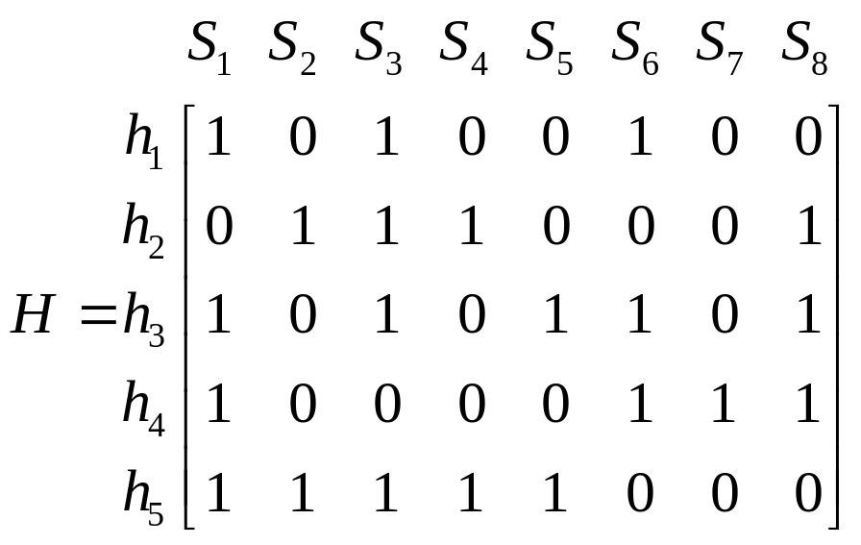
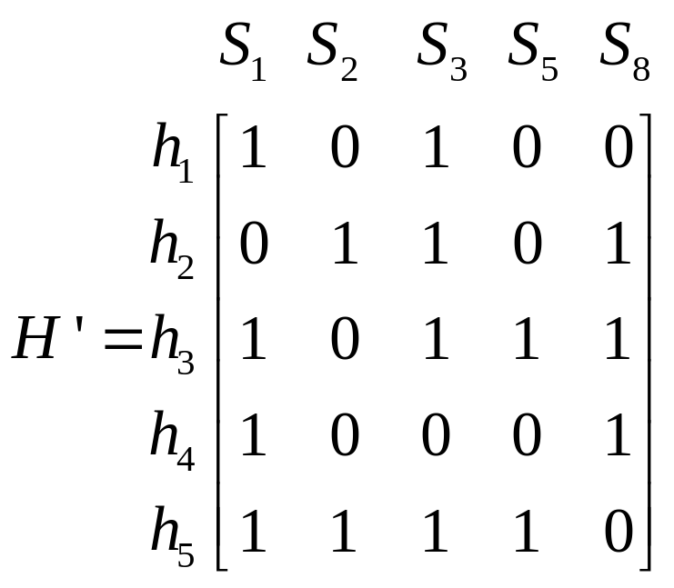

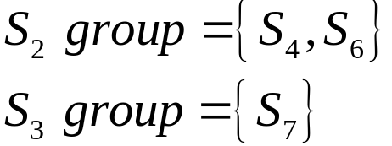

Step 1

Slide 19
Step 2
1
2
3
3
4
6
4
6
6
S₁
S₂
S₃
S₅
S₈
E_{1,2}
E_{1,3}
E_{1,4}
E_{1,5}
E_{2,3}
E_{2,4}
E_{2,5}
E_{3,4}
E_{3,5}
E_{4,5}
4
2
2
1
2
4
3
2
3
3
S 集合
E 集合
tagSNP
S₅
S₈
E_{2,4}
E₂₅
E_{3,4}
E_{3,5}
E_{4,5}
S₁
S₂
S₃
E_{1,2}
E_{1,3}
E_{1,4}
E_{1,5}
E_{2,3}
S₂

Slide 20
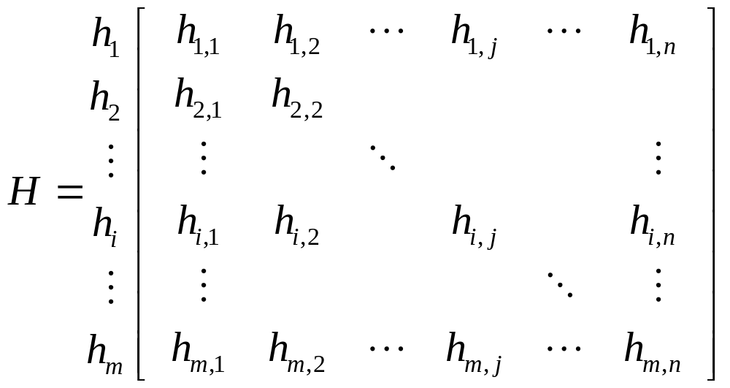
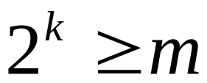
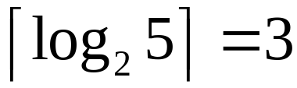

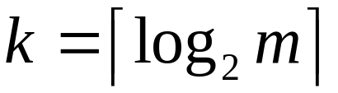
Step 3
k
tagSNP
S₂
S₁
S₃
3
S₁
S₅
4
S 集合
E 集合
S₁
S₈
4
E₂₅
E_{3,4}
S₅
S₈
S₁
S₃
S₃
S₅
5
E_{1,3}
E_{1,4}
S₃
S₈
5
S₅
S₈
6

Slide 21



Step 4
S₁
S₅
S₁
S₃
S₅
S₈
S₁
S₃
S₅
S₈
S₁
S₃
S₅
S₈
S₁
S₈
tagSNP
S₃
S₅
S₃
S₅
S₁
S₃
S₅
S₈
、
S₃
S₈
E_{1,3}
E_{1,4}
E_{2,5}
E_{3,4}
E_{1,3}
E_{1,4}
E_{2,5}
E_{3,4}
E_{1,3}
E_{1,4}
E_{2,5}
E_{3,4}
S₂
S₅
S₈
tagSNP
S₅
S₈
S₁
S₃
S₅
S₈
E_{1,3}
E_{1,4}
S₂
E_{2,5}
E_{3,4}
tagSNP
S₃
S₈
E_{1,3}
E_{1,4}
S₂
E_{2,5}
E_{3,4}

Slide 22
Step 5
tagSNP
S₂
S₃
S₅
S₄
S₃
S₅
S₆
S₃
S₅
S₃
S₅
S₂
S₂
S₇
S₅
S₄
S₇
S₅
S₆
S₇
S₅
tagSNP
S₂
S₃
S₈
S₄
S₃
S₈
S₆
S₃
S₈
S₃
S₈
S₂
S₂
S₇
S₈
S₄
S₇
S₈
S₆
S₇
S₈
tagSNP
S₅
S₈
S₂
S₅
S₈
S₄
S₅
S₈
S₆
S₅
S₈
S₂

Slide 23


Step 6
tagSNP最佳解群組 | mean r² | mean D’
{S₂,S₃,S₅} | 0.1204 | 0.722
{S₂,S₃,S₈} | 0.1204 | 0.722
{S₂,S₅,S₈} | 0.1667 | 0.444

